Slide 1
Refactoring GOLF
Angel Núñez Salazar
Email: snahider@gmail.com
Twitter: @snahider

Slide 2
Objetivos
Aprender
Notes:
Para este momento todos debe estar sentados en parejas

Slide 3
Descripción
Es un juego en el cual se utilizan ejercicios de refactorización.
Se formarán equipos y a cada uno se le dará un código inicial y uno final.
De manera similar al golf, la meta es utilizar la menor cantidad de movimientos para llegar del punto inicial al final.
Las mejores soluciones serán presentadas al resto de los asistentes.
Notes:
Para este momento todos debe estar sentados en parejas

Slide 4
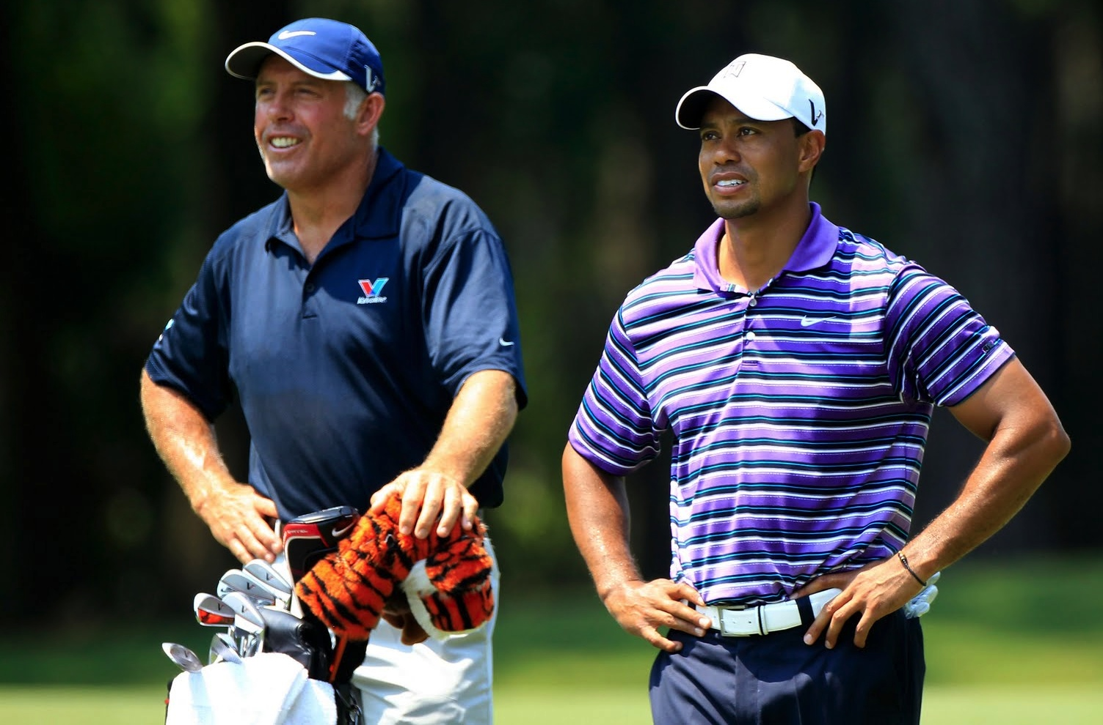
Equipo
Player
Caddie
Cada equipo estará conformado por 2 personas
Notes:
Para este momento todos debe estar sentados en parejas

Slide 5
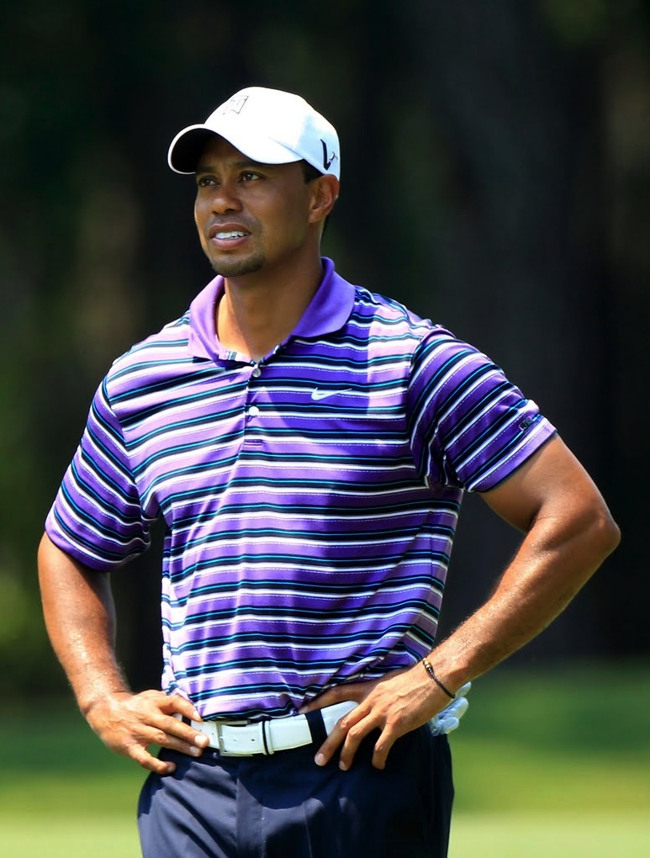
Player
Realizar las refactorizaciones utilizando el computador
Además ser el DRIVER del equipo

Slide 6
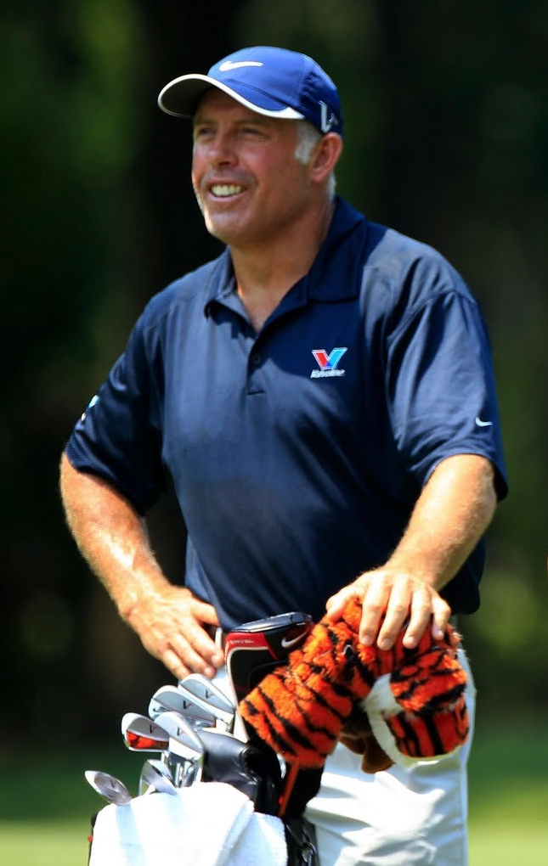
Caddie
Registrar el número de movimientos y penalidades cometidas
Asegurarse que los tests se ejecuten constantemente
Además ser el NAVIGATOR del equipo
Notes:
- De manera adicional todas las actividades del navigator ( aconsejar sobre el siguiente movimiento o jugada)
Manejar las hojas con el inicio y el fin
Asegurarse que los test se están ejecutando de manera muy continua (podría ser una regla)
Asegurarse que las reglas y roles se están cumpliendo.

Slide 7
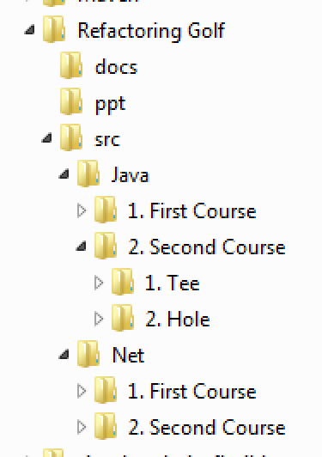
Campo de Juego
Realizaremos 2 juegos diferentes y en cada juego se podrá utilizar C# o Java.
Cada juego tiene un punto de partida (Tee) y el objetivo es llegar al punto final (Hole).

Slide 8
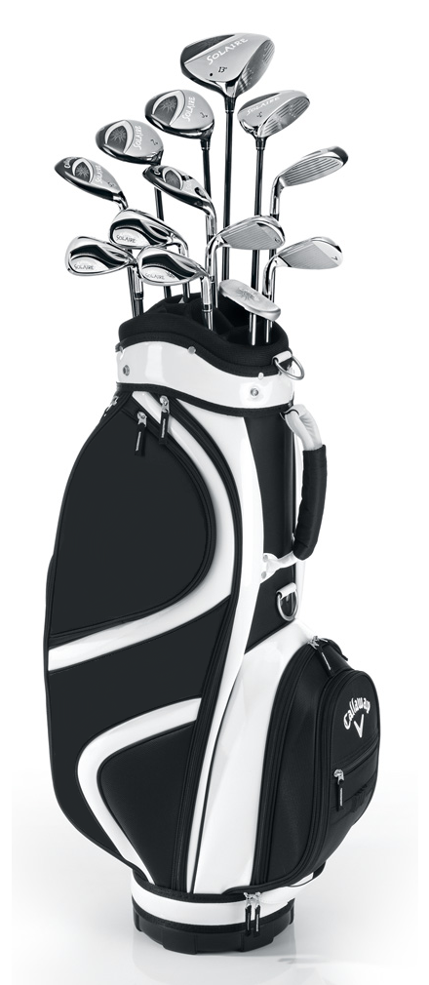
Equipamiento
Un IDE de su preferencia. (El código se encuentra en VS2010 y Eclipse)
*Recomendación* Si usan VS instalar Resharper
Una hoja donde anotar los puntajes.
El código de cada juego en papel.

Slide 9
Puntaje
General
+1 Cada refactorización
+1 Copiar + Pegar
+1 Cualquier shortcut de edición código
+0 Dar formato o eliminar líneas en blanco
+0 Cambiar el acceso de los métodos o clases
Penalidades
+2 Cada línea modificada manualmente
x2 Cada cambio mientras no compile

Slide 10
Equipo Ganador
El equipo que logre el menor puntaje será el ganador.
Al finalizar el juego, el equipo ganador mostrará como realizó el juego al resto de asistentes.

Slide 11


Premios
Notes:
http://sweetclipart.com/multisite/sweetclipart/files/question_mark_blue.png

Slide 12
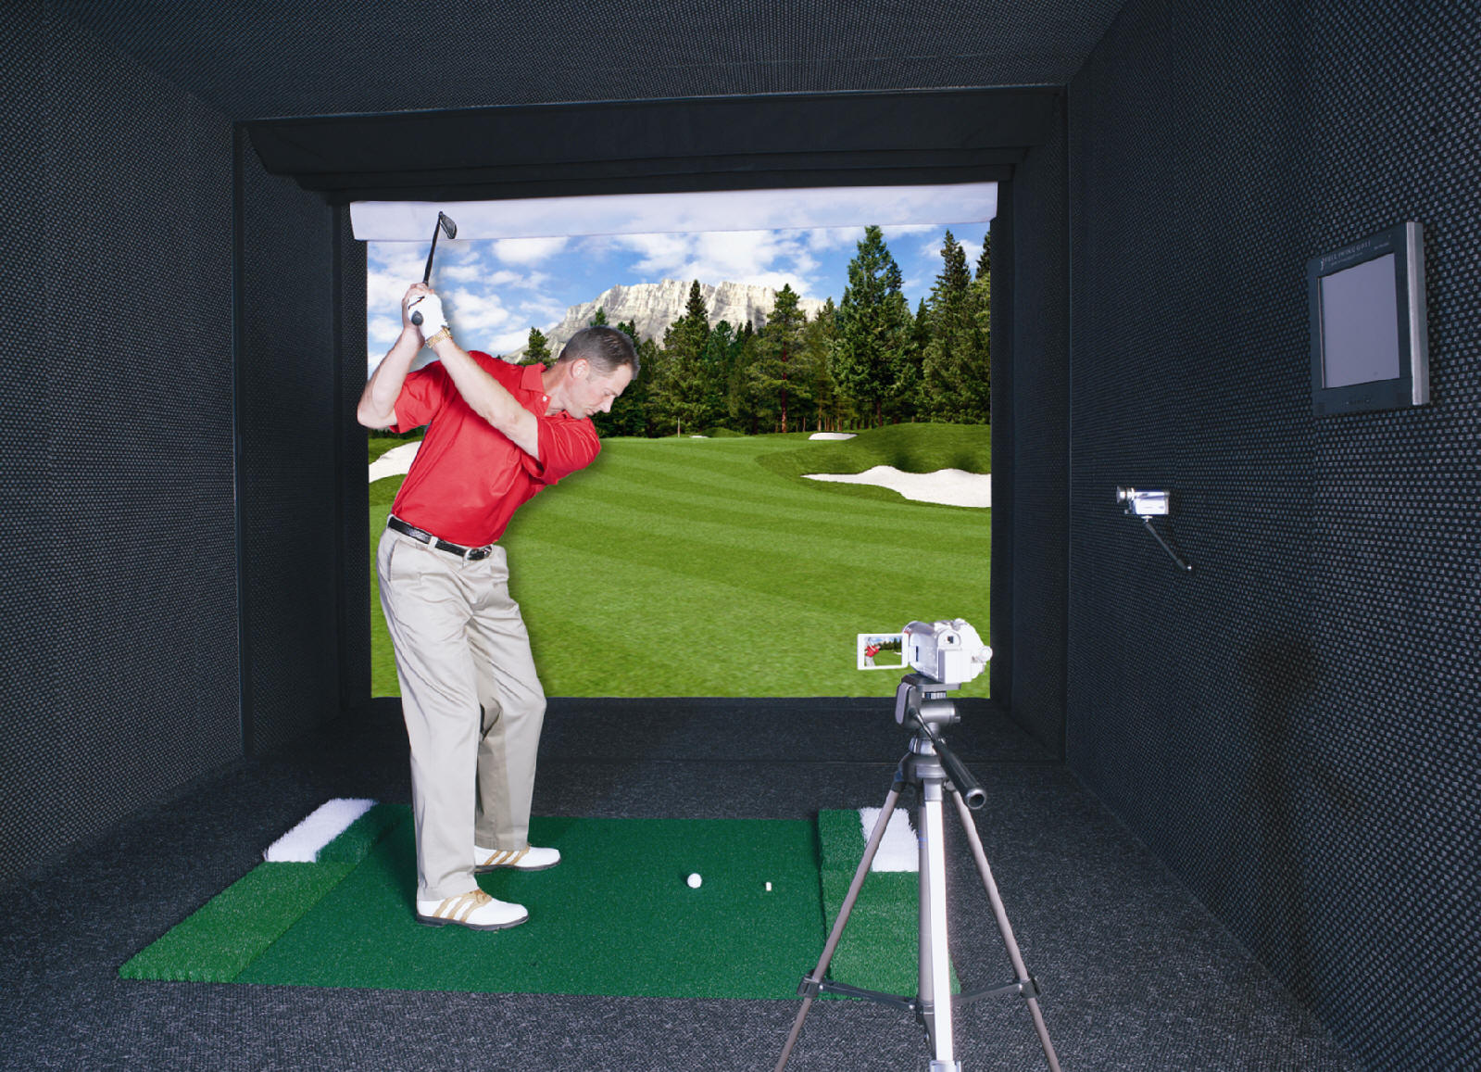
DEMO

Slide 13
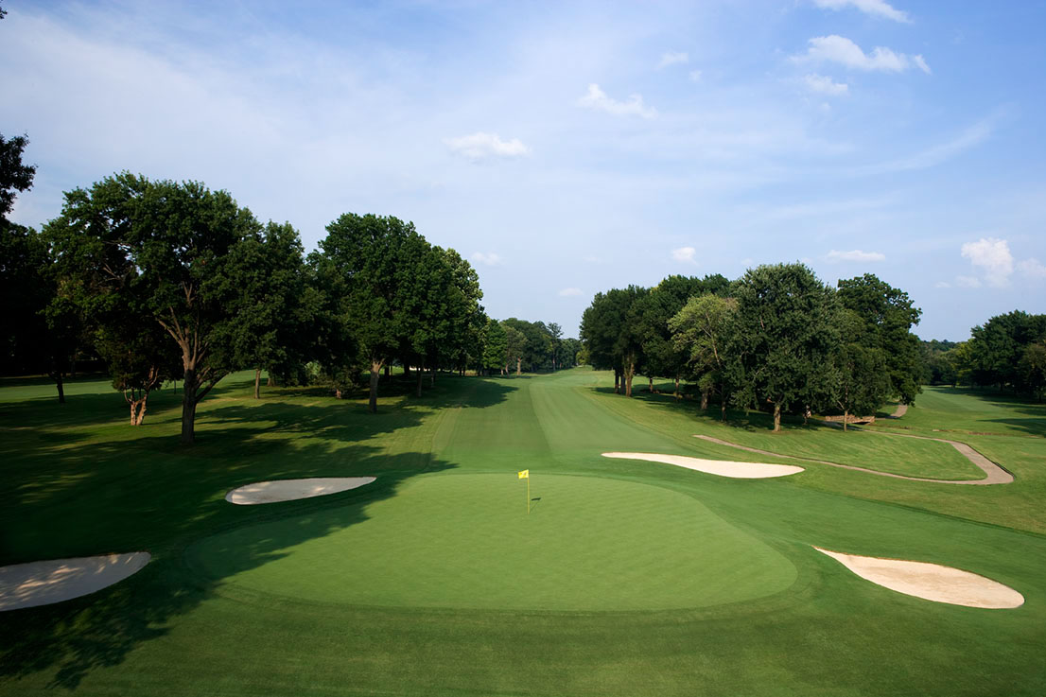
1st COURSE

Slide 14
Objetivo
Aprender y practicar diversos refactorizaciones tanto simples como complejos
Notes:
Existe un gran catálogo de refactorings y la meta es tratar de practicar la mayor cantidad
(Move Method, Inline Method, Extract Interface,
Replace Conditional with Polymorphism, etc)

Slide 15
Descripción
El código representa el dominio de una tienda online de bicicletas.
Notes:
Existe un gran catálogo de refactorings y la meta es tratar de practicar la mayor cantidad
(Move Method, Inline Method, Extract Interface,
Replace Conditional with Polymorphism, etc)

Slide 16
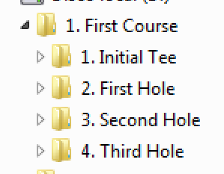
Reglas
Es un juego de 3 hoyos, todos los equipos comenzarán en el tee y en los siguientes hoyos de manera simultanea.
El tiempo por hoyo es 12 minutos, al finalizar cada hoyo el mejor equipo mostrará sus resultados.

Slide 17
Listos Para Comenzar
Abrir el código inicial en el IDE, asegurarse que compile y todos los tests pasen.
No olvidar las actividades de cada rol del equipo.
El primer equipo en terminar debe levantar la mano.
Tienen 12 minutos por hoyo.

Slide 18
Objetivo Hole 1
Aprender y prácticar los refáctorings Atómicos
Notes:
Existe un gran catálogo de refactorings y la meta es tratar de practicar la mayor cantidad
(Move Method, Inline Method, Extract Interface,
Replace Conditional with Polymorphism, etc)

Slide 19
Refactorings Atómicos
Refactorings base que involucran muy pocas operaciones.
Rename
Extract Method / Variable
Inline Method / Variable
Move Method
Notes:
Existe un gran catálogo de refactorings y la meta es tratar de practicar la mayor cantidad
(Move Method, Inline Method, Extract Interface,
Replace Conditional with Polymorphism, etc)

Slide 20
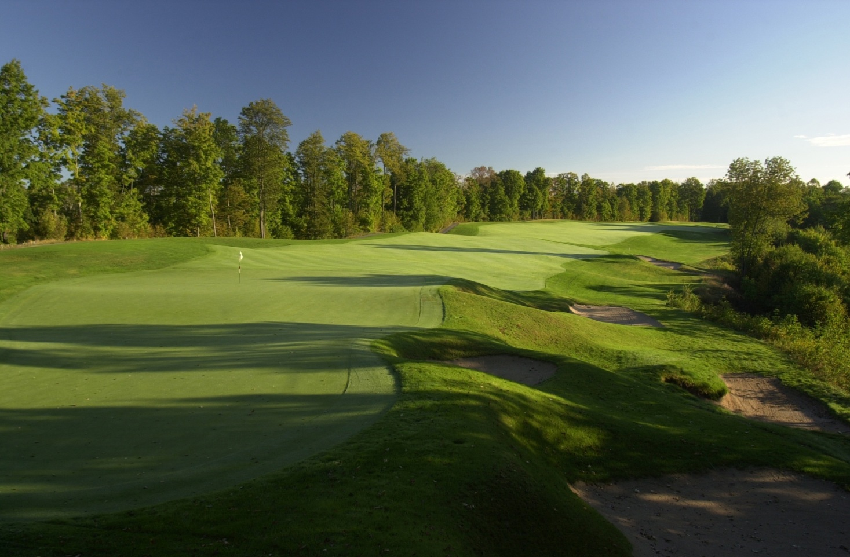
2nd COURSE

Slide 21
Objetivo
Aprender y practicar diversas estratégicas de refactorización
(Parallel Change y Narrowed Change)
Notes:
Strategies for larger design changes.

Slide 22
Descripción
El código es de una clase que representa a un Stack (Pila)
La meta es reemplazar el array simple por una clase especializada en el manejo de colecciones.

Slide 23
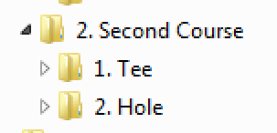
Reglas
Es un recorrido de un único hoyo
El tiempo de todo el recorrido es de 18 minutos, al finalizar el tiempo el mejor equipo mostrará sus resultados.

Slide 24
Listos Para Comenzar
Abrir el código inicial en el IDE, asegurarse que compile y todos los tests pasen.
No olvidar las actividades de cada rol del equipo.
El primer equipo en terminar debe levantar la mano.
Tienen 18 minutos para todo el recorrido.

Slide 25
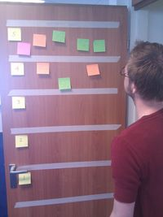
Feedback
Nadie puede pasar por la puerta sin dejar algún tipo de idea, comentario o feedkback.
No importa que sea un problema elemental o una carita feliz, deben poner algo en la puerta.

